Slide 1
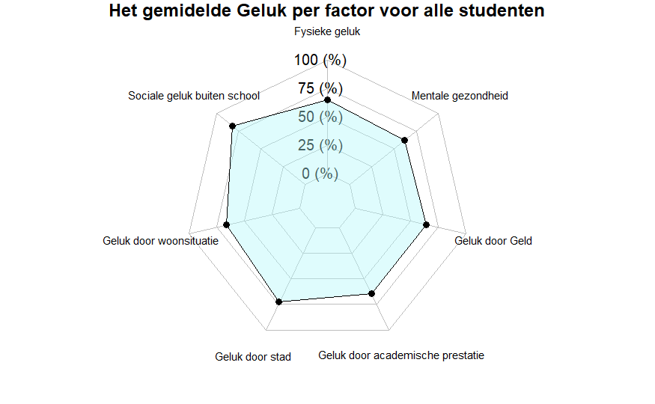
Spider Plot
Buurman
&
Buurman
J. J. Duiker & S. Steller
Op basis van 33 antwoorden
Figuur 1: Het gemiddelde Geluk per factor voor alle studenten

Slide 2
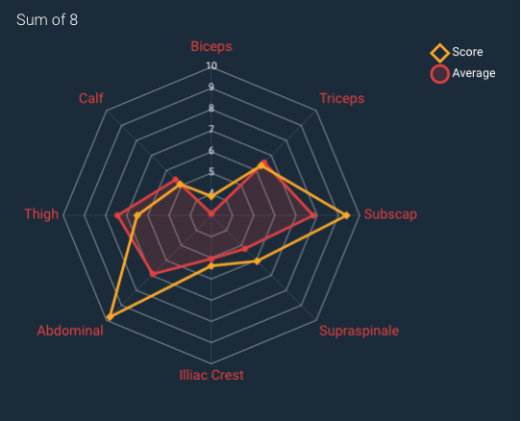
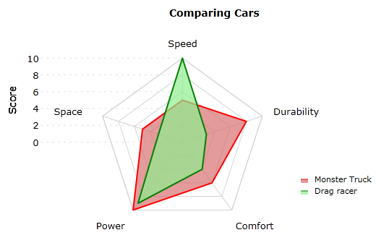
Gebruik
Radar charts worden gebruikt om twee of meer items of groepen op verschillende punten met elkaar te vergelijken
Figuur 3: Een spiderplot die de prestatie van atleten vergelijkt
Dit wordt gebruikt in verschillende gebieden, zoals sport, biowetenschappen en computers
Figuur 4: Een spiderplot die auto’svergelijkt

Slide 3
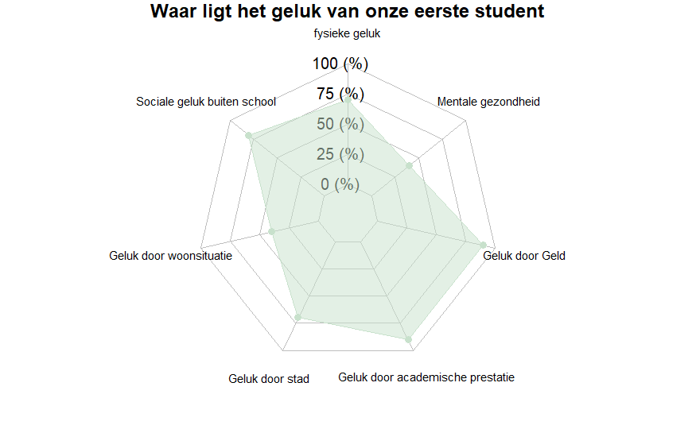
Elementen van een spider plot
Middelpunt
Waarden
Rooster
As
Figuur 2: Het geluk van onze eerste respondent

Slide 4
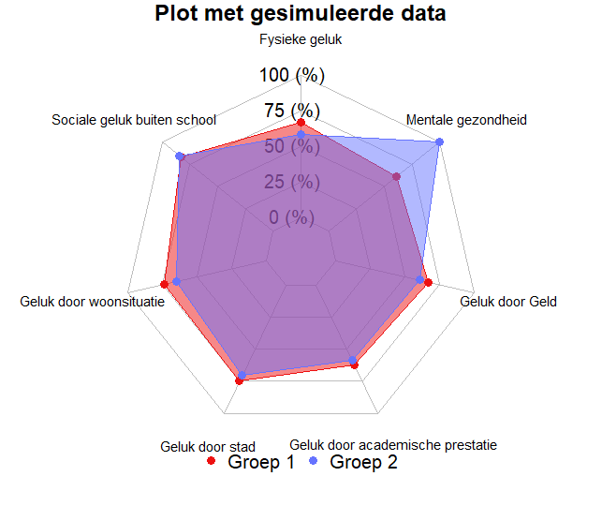
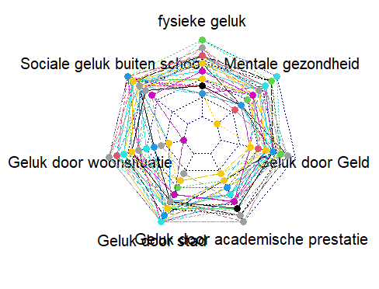
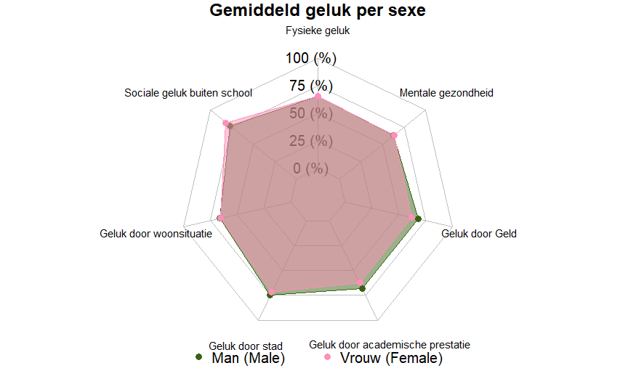
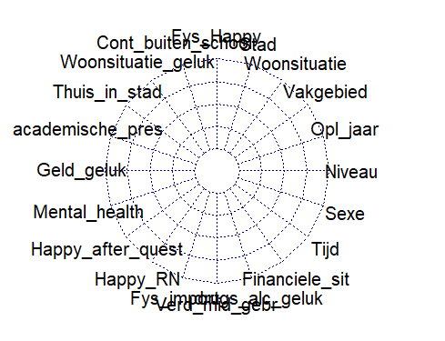
Voor- en nadelen
Voordelen
Nadelen
Kan multivariate gegevens in één grafisch scherm weergeven en vergelijken
Kan goed uitschieters aantonen
Toont de relatieve zwakke en sterke punten van verschillende entiteiten in verschillende dimensies
Verschillende schalen in waarden kunnen de visualisatie vertekenen
Wordt onoverzichtelijk met te veel variabelen
Kan te vol raken

Slide 5
Voorbeeld
Figuur 2: Het geluk van onze eerste respondent

Slide 6
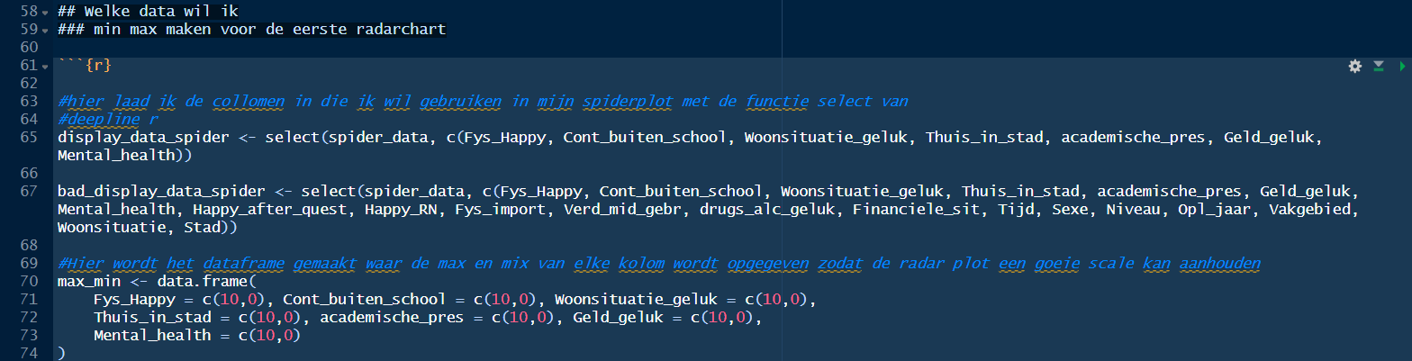
Code

Slide 7
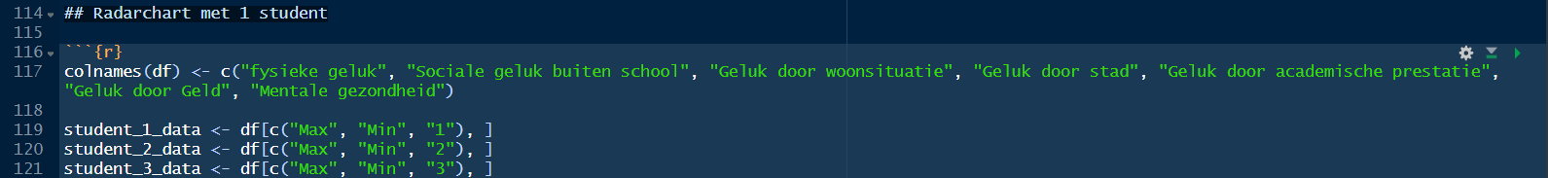
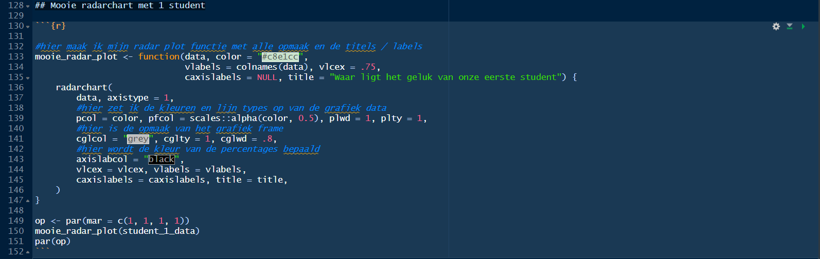
Code

Slide 8
Voorbeeld 2
Figuur 5: Gemiddeld geluk per sexe

Slide 9
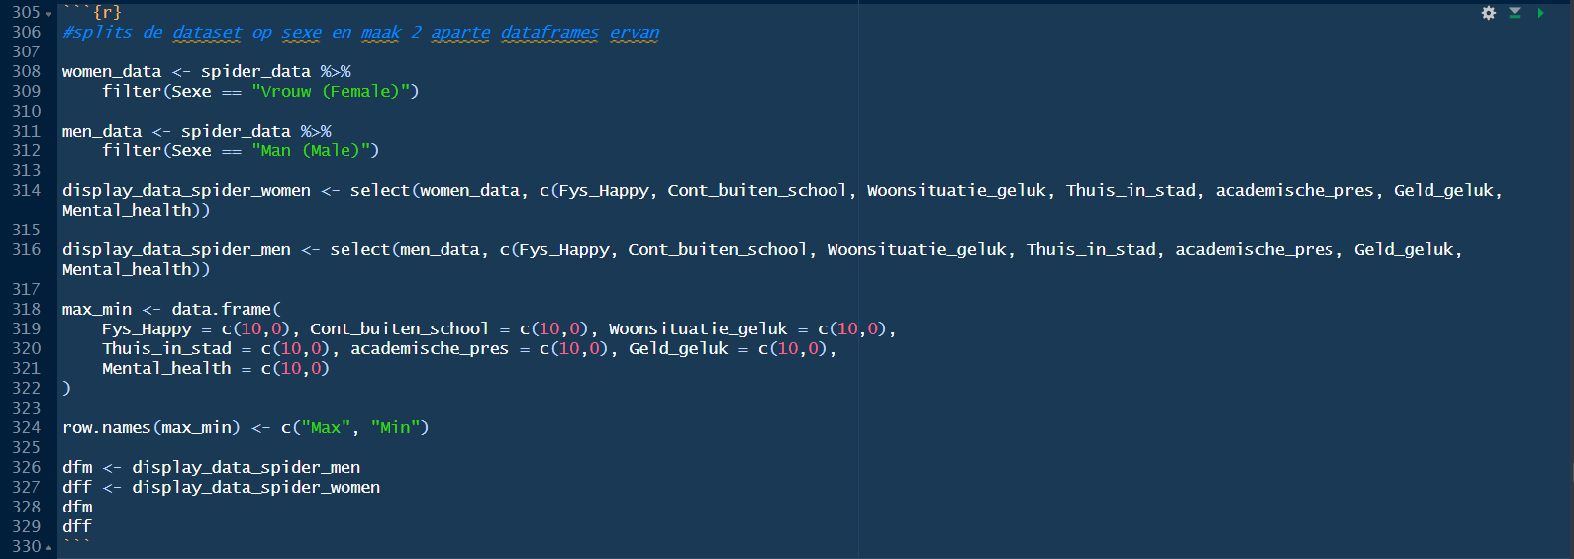
Code

Slide 10
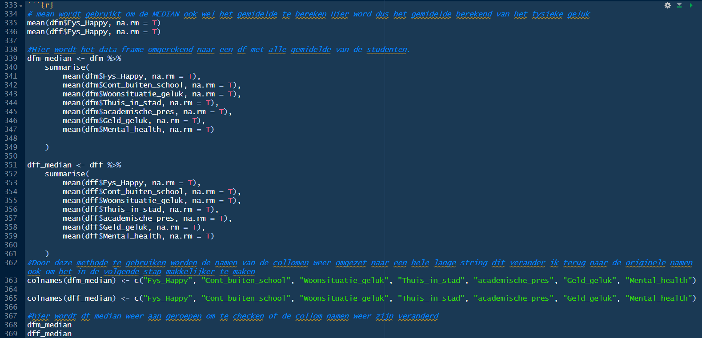
Code

Slide 11
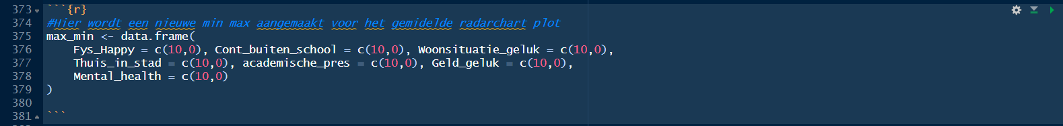
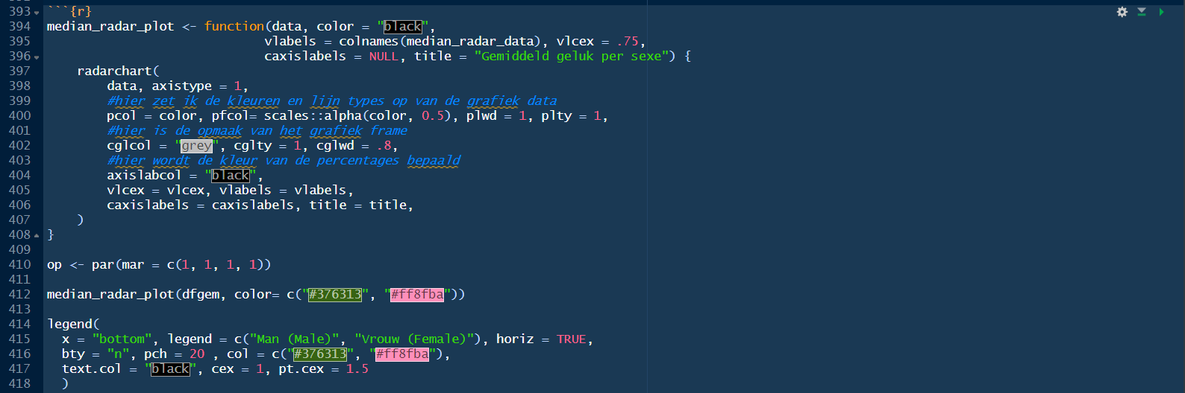
Code

Slide 12
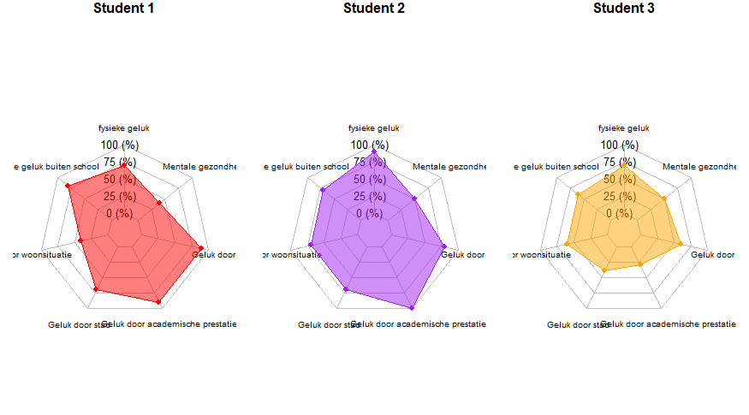
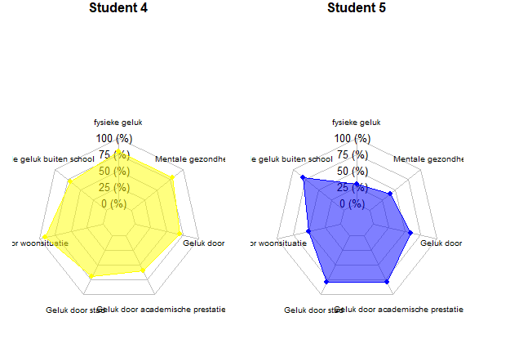
Voorbeeld 3
Figuur 6: Het geluk van 5 studenten

Slide 13
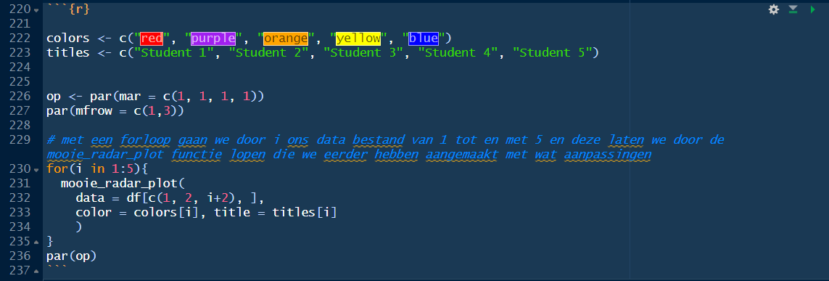
Code

Slide 14
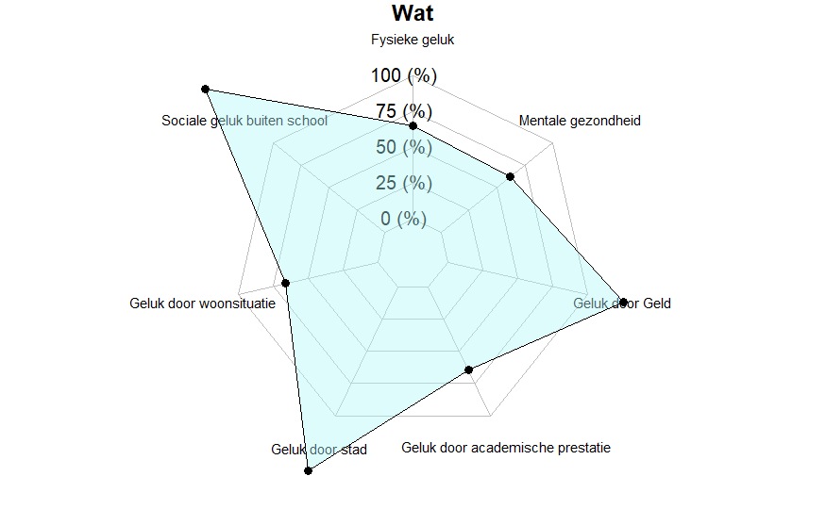
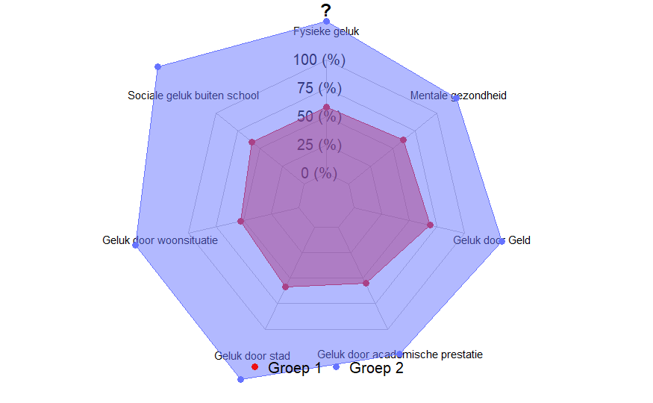
Honourable mentions

Slide 15
Bronnen
What is a Radar Chart? | Jaspersoft. (n.d.). Jaspersoft. https://www.jaspersoft.com/articles/what-is-a-radar-chart
Wikipedia contributors. (2024, March 28). Radar chart. Wikipedia. https://en.wikipedia.org/wiki/Radar_chart#Limitations
National Institute on Disability, Independent Living, and Rehabilitation Research. (n.d.). Effective use of radar charts. https://msktc.org/sites/default/files/2022-08/Charts_and_Graphics_Radar_508c.pdf
Coder, R. (2024, January 4). Radar chart (spider plot) in R with fmsb. R CHARTS | a Collection of Charts and Graphs Made With the R Programming Language. https://r-charts.com/ranking/radar-chart/#google_vignette
Alboukadel. (2020, December 12). Beautiful Radar Chart in R using FMSB and GGPlot Packages. Datanovia. https://www.datanovia.com/en/blog/beautiful-radar-chart-in-r-using-fmsb-and-ggplot-packages/
Feldman, K. (2024, May 12). Radar Charts: The Visual Tool for Multi-Dimensional Data Comparison - Isixsigma.com. isixsigma.com. https://www.isixsigma.com/dictionary/radar-chart/
Odds, G. (2011, September 23). A critique of radar charts. Scott Logic. https://blog.scottlogic.com/2011/09/23/a-critique-of-radar-charts.html

